Slide 2
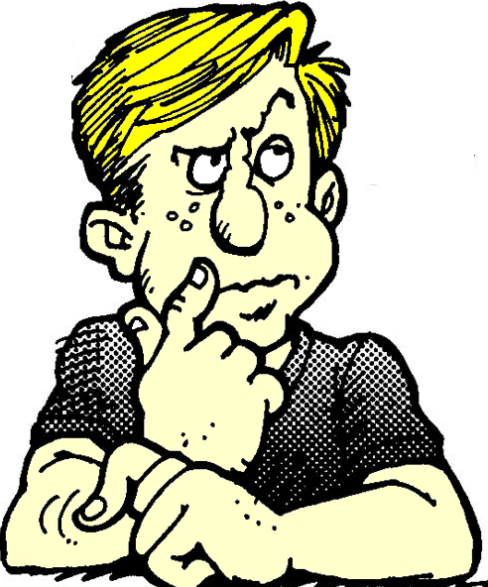
#1: Nunca olvides…
lo que es verdad

Slide 3
A. Sólo Dios puede decir lo que es verdad
Sal 25:4-5 – Muéstrame, oh Jehová, tus caminos; enséname tus sendas. Encamíname en tu verdad y enséñame
Dt 6:18 – Haz lo recto y bueno ante los ojos de Jehová, para que te vaya bien
Sal 31:5 – En tu mano encomiendo mi espíritu; Tú me has redimido, oh Jehová, Dios de verdad.
1 Rey 3:9 – Da, pues, a tu siervo corazón entendido para juzgar a tu pueblo, y para discernir entre lo bueno y lo malo
Sal 19:8 – Los mandamientos de Jehová son rectos, que alegran el corazón
Sal 119:160 – La suma de tu palabra es verdad, y eterno es todo juicio de tu justicia.
Jn 17:17 – Santifícalos en tu verdad; tu palabra es verdad.
Rom 3:4 - …antes bien sea Dios veraz, y todo hombre mentiroso; como está escrito: Para que seas justificado en tus palabras, y venzas cuando fueres juzgado.
Os 14:9 – los caminos de Jehova son rectos, y los justos andarán por ellos
Pr 16:25 – Hay camino que parece derecho al hombre, pero su fin es camino de muerte

Slide 4
B. Sabrás lo que es la verdad sólo si conoces a Dios y Su palabra
Jn 15:5 – El que permanece en mi, y yo en él, éste lleva mucho fruto; porque separados de mí nada podéis hacer
Mt 7:15 – Guardaos de los falsos profetas, quien vienen a vosotros con vestidos de ovejas, pero por dentro son lobos rapaces
Mt 24:11-12 – Y muchos falsos profetas se levantarán, y engañarán a muchos; y por haberse multiplicado la maldad, el amor de muchos se enfriará.
Rom 2:16 – Dios jusgará por Jesucristo los secretos de los hombres, conforme a mi evangelio.
1 Tim 6:3f – Si alguno enseña otra cosa, y no se conforma a las sanas palabras de nuestro Señor Jesucristo, y a la doctrina que es conforme a la piedad, está envanecido, nada sabe....
Jn 12:48-49 – El que me rechaza, y no recibe mis palabras, tiene quien le juzgue; la palabra que he habaldo, ella le juzgará en el día postrero. Porque yo no he hablado por mi propia cuenta; el Padre que me envió, él me dio mandamiento de lo que he de decir y de lo que he de hablar.

Slide 5
¿Su mundo necesita desesperadamente saber qué es la verdad...¿puedes enseñarlo?

Slide 6
CORRECTO
INCORRECTO
LA BIBLIA
PALABRA DE DIOS
¿Qué
es
correcto
y
pertenece
a
ésta columna?
¿Qué
es
incorrecto
y
pertenece
a
ésta columna?
Corazón puro
Boca asquerosa
Odio
Decir la verdad
Mentir
Huir de la lujuria
Pornografía
Humildad
Avaricia
Crueldad
Gentileza
Paciencia
Adicciones
Homosexualidad
Crecimiento espiritual
Egoismo

Slide 7
CORRECTO
INCORRECTO
LA BIBLIA
PALABRA DE DIOS
Corazón puro
Boca asquerosa
Decir la verdad
Odio
Huir de la lujuria
Corazón puro
Mentir
Boca asquerosa
Pornografía
Humildad
Odio
Avaricia
Gentileza
Decir la verdad
Crueldad
Paciencia
Mentir
Adicciones
Crecimiento espiritual
Homosexualidad
Huir de lujuria
Servir a otros
Egoismo
Pornografía
Control de sí
Humildad
La pereza
Aceptar los valores morales de Dios
Falta de respeto
Avaricia
Crueldad
Ser irresponsable
Respeto a los padres
Gentileza
Hablar, vestirse, actuar como la gente carnal
Respeto a las autoridades
Paciencia
Adicciones
Sacrificarse por el bien de los demás
Homosexualidad
Comportamiento Immoral
Crecimiento espiritual
Ser responsable
Egoismo
Indiferencia

Slide 8
#1: Nunca olvides…
lo que es verdad

